Slide 1
SPRINT 2 Sensor Vital
01201126 João Vitor Valera Rosa
01201063 Natã Lino do Nascimento
01201111 Victor Samir Batista de Barros da Silva
01201056 Marcelo Whitehead Cacace
01201026 Felipe Paiva De Araújo
01201085 Raphael Cassio

Slide 2

Análise de projeto slide 2
Sensor Vital
Contexto
Temperatura e umidade hospitalar
“Uma das questões que mais preocupam autoridades dos setores de saúde, com certeza é a infecção hospitalar. Estima-se que no Brasil esse problema atinja 10% dos pacientes.
As infecções são de origem bacteriana e o ambiente pode ser apontado como um dos responsáveis pela maioria dos casos.”
https://www.terra.com.br/noticias/dino/ambiente-hospitalar-precisa-de-temperatura-e-umidade-controlada,dc2534c559c252888c6117f1eaf60478hh7tscsi.html

Slide 3
Análise de projeto slide 3
Sensor Vital
Problema
Esses casos de infecção tem o grande vilão a temperatura e umidade
Máquinas quebrando por conta da temperatura e umidade
Exames contendo alterações
https://blog.arkmeds.com/2018/04/05/a-importancia-da-cadeia-do-frio-em-ambientes-hospitalares/

Slide 4





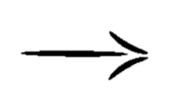
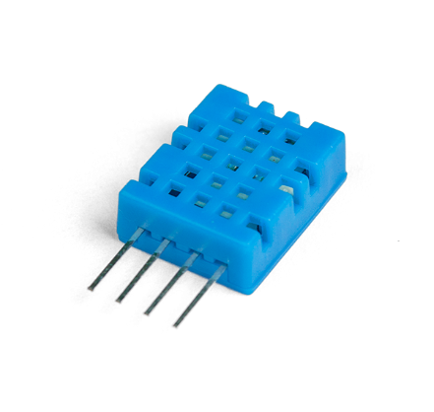



Análise de projeto slide 5
Sensor Vital
Solução do Sensor Vital
Através de nosso site você terá informações em tempo real através de gráficos, podendo verificar registros e sendo alertado sobre irregularidades.
Nossos sensores captarão dados sobre temperatura e umidade dentro de cada local.
Dentro do seu hospital nossos sensores ficarão instalados em diferentes locais.
Com nosso sistema você terá o controle da temperatura e umidade totalmente automatizado e em tempo real.
Diminuindo a perda de remédios, equipamentos hospitalares, alterações de exames e os casos de infecção hospitalar.

Slide 5
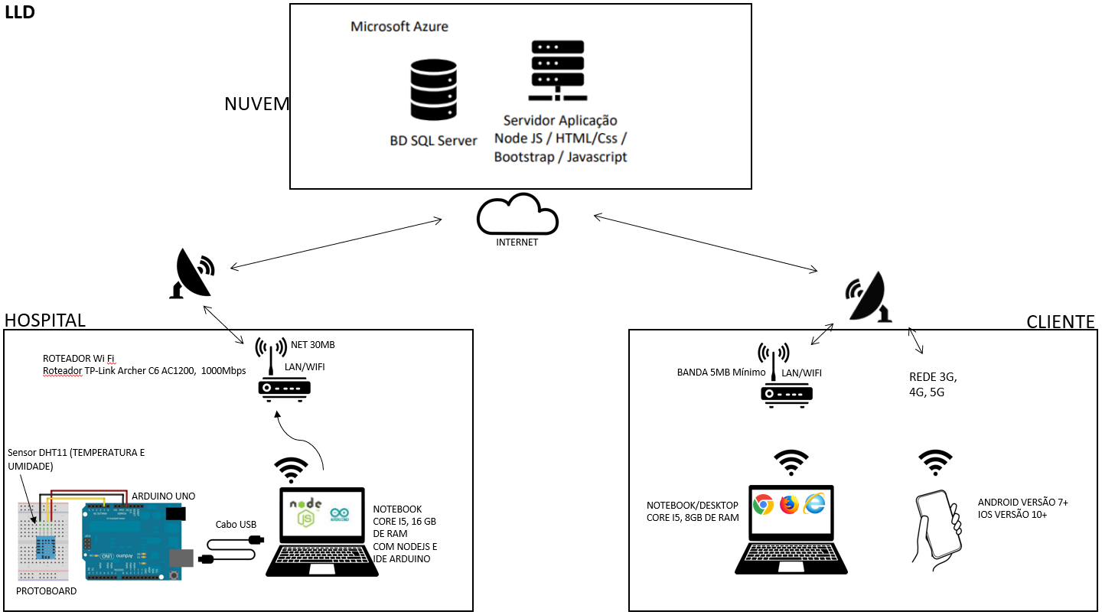
Análise de projeto slide 5
Sensor Vital
LLD do Sensor Vital

Slide 6
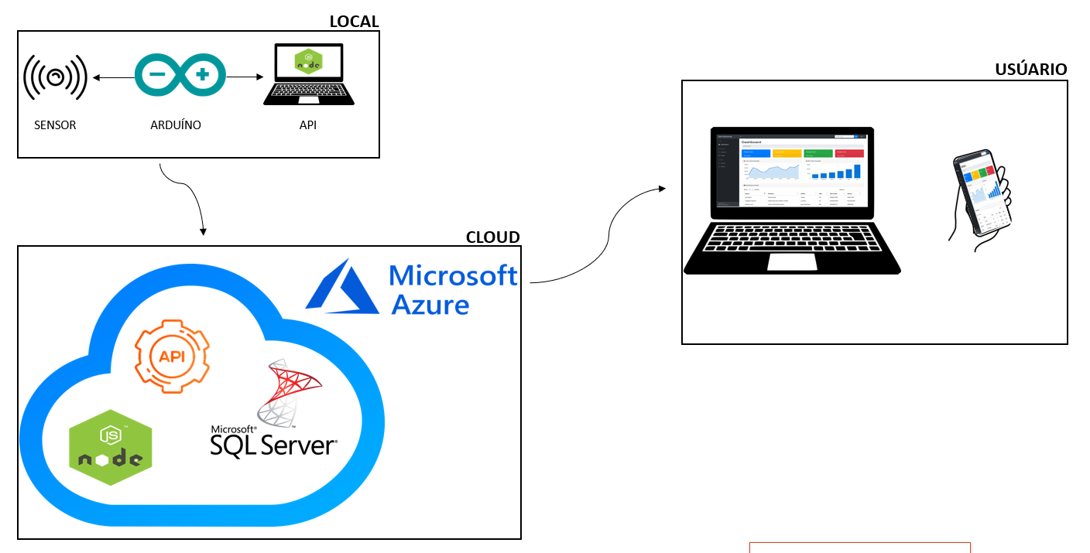
Análise de projeto slide 5
Sensor Vital
Diagrama de arquitetura local

Slide 7



Análise de projeto slide 6
Sensor Vital
Nosso produto
Arduino/Sensor DHT11
Dashboard

Slide 8

Análise de projeto slide 7
Sensor Vital
Clientes
Hospitais

Slide 9
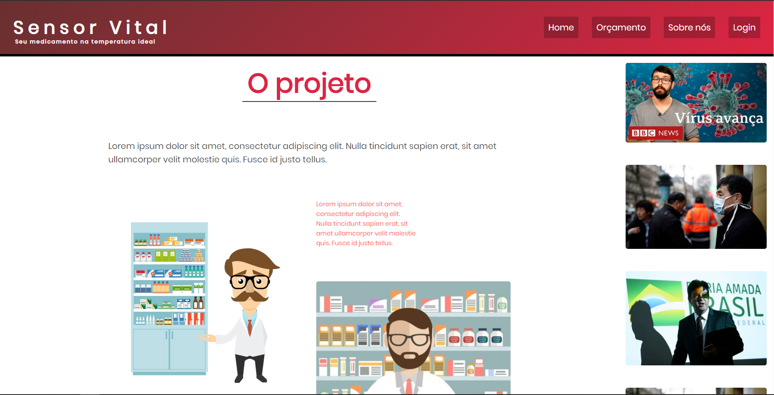
Análise de projeto slide 8
Sensor Vital
Protótipo do Site

Slide 10
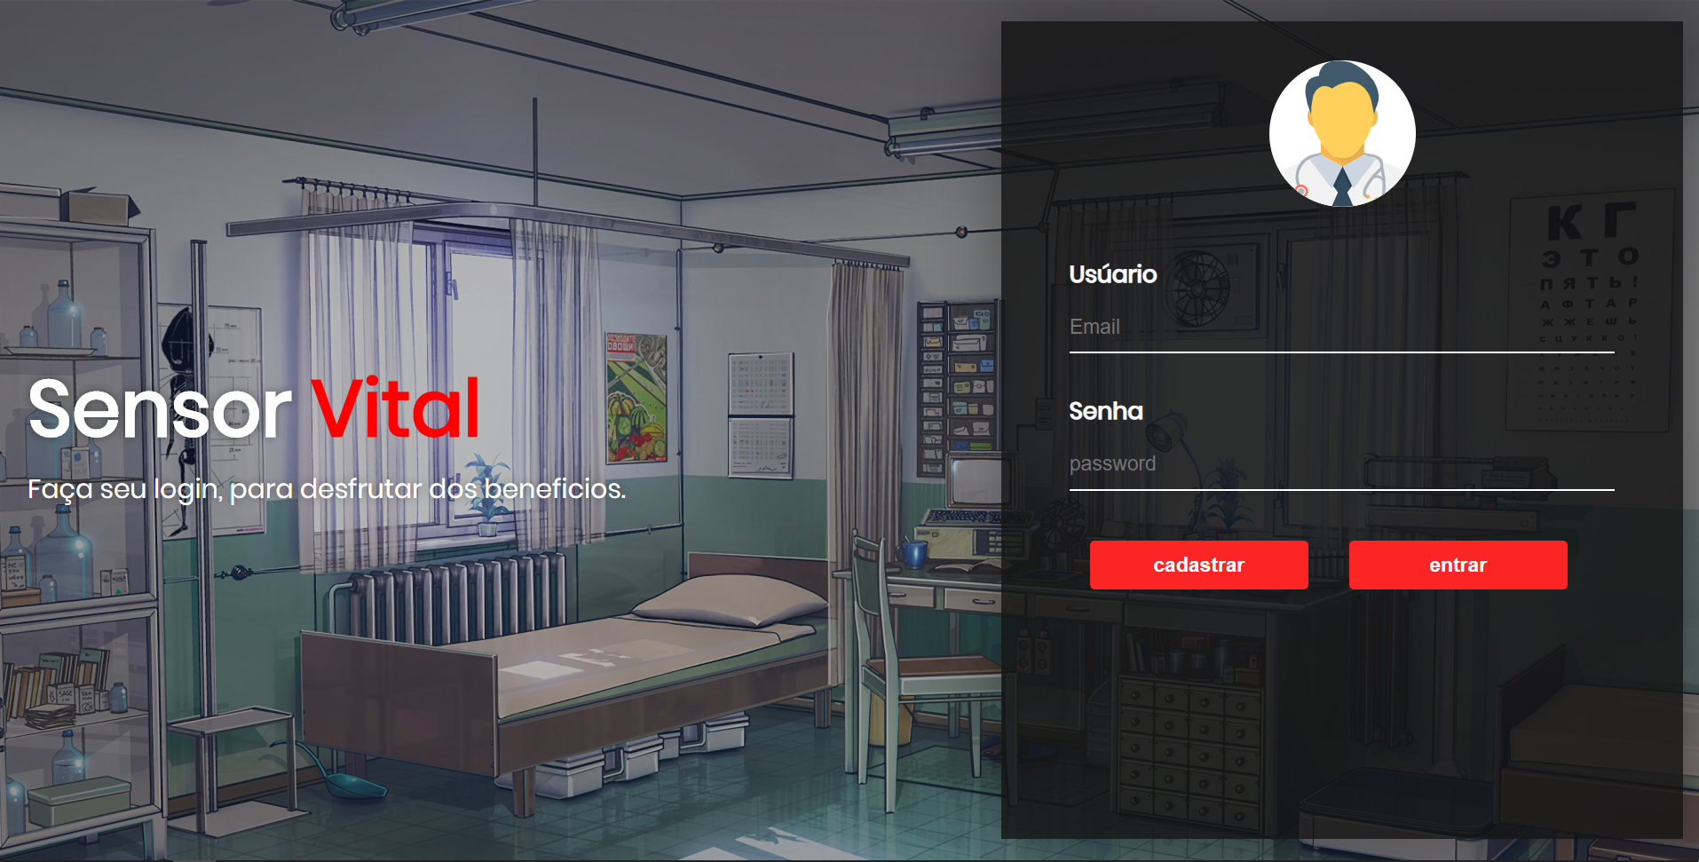
Análise de projeto slide 8
Sensor Vital
Login

Slide 11
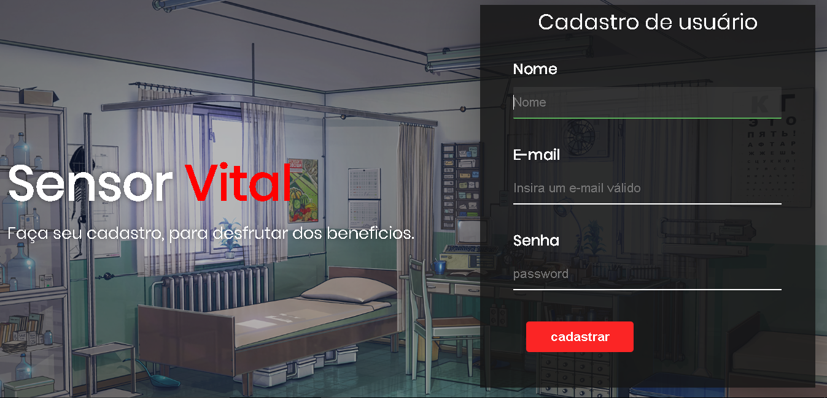
Análise de projeto slide 8
Sensor Vital
Cadastro

Slide 12
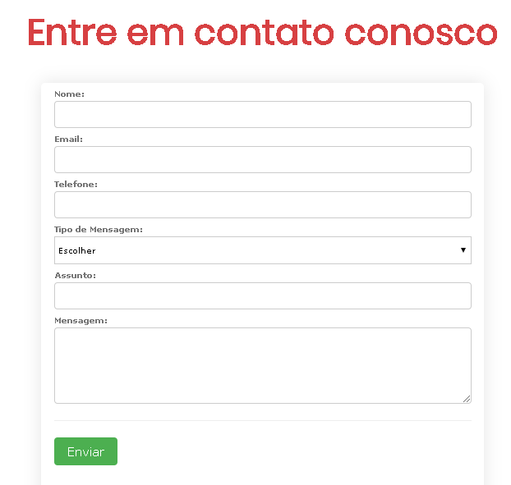
Análise de projeto slide 8
Sensor Vital
HelpDesk

Slide 13
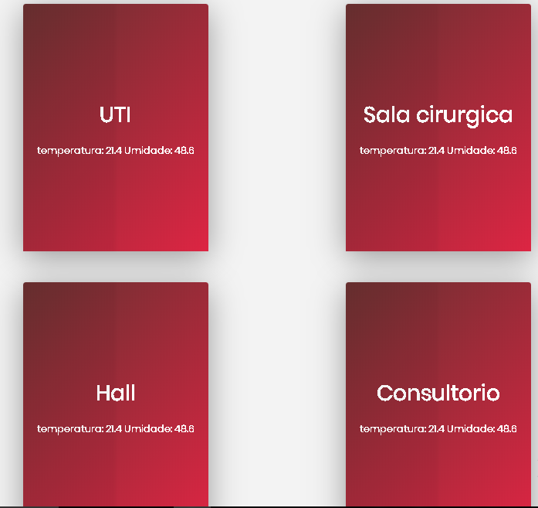
Análise de projeto slide 8
Sensor Vital
Página de dashboard central

Slide 14
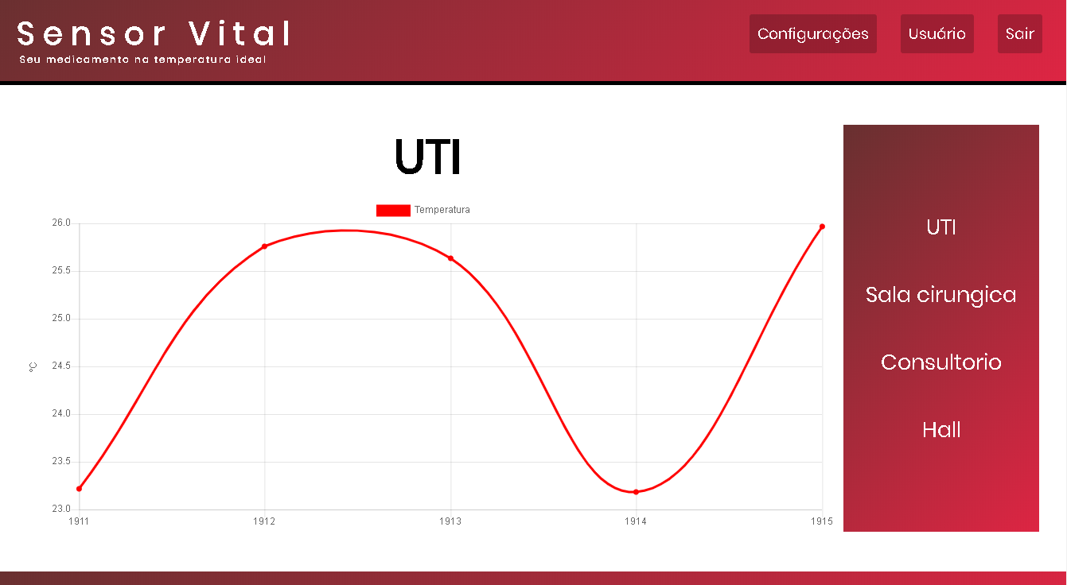
Análise de projeto slide 8
Sensor Vital
Dashboard

Slide 15
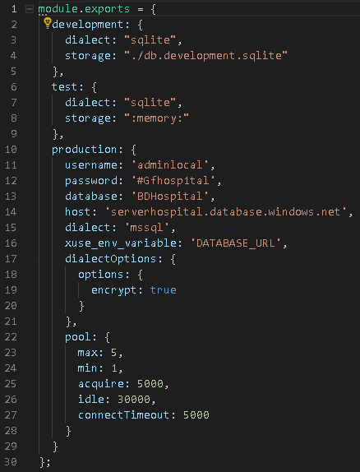
Análise de projeto slide 8
Sensor Vital
Conexão BD

Slide 16
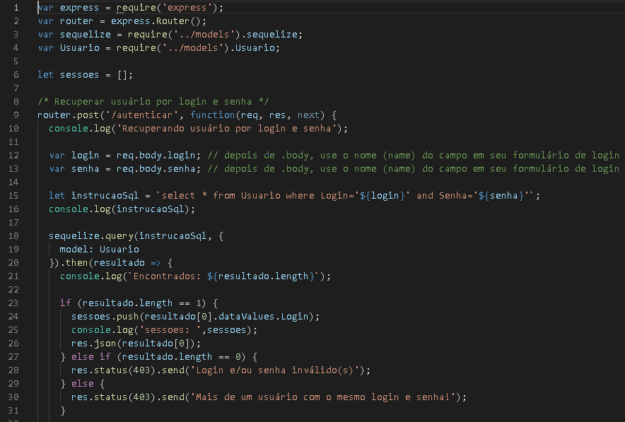
Análise de projeto slide 8
Sensor Vital
Puxando dados do BD

Slide 17
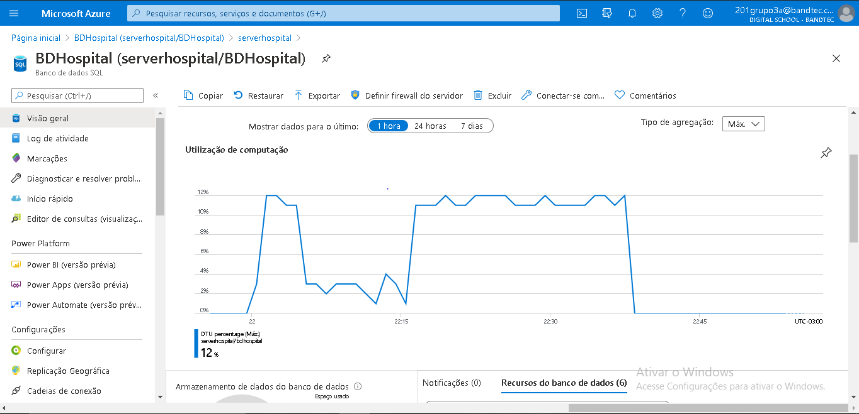
Análise de projeto slide 8
Sensor Vital
Azure

Slide 18
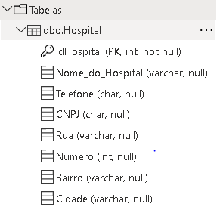
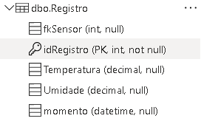
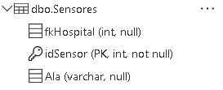
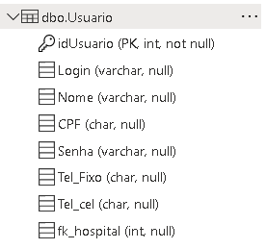
Análise de projeto slide 8
Sensor Vital
BD no Azure (Tabelas)

Slide 19
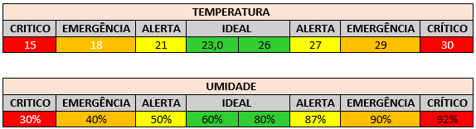
Análise de projeto slide 5
Sensor Vital
Especificação do Analytics
Sensor 1 | Sensor 2 | Sensor 3 | TOTAL
23,0 / 40% | 22,0 / 45% | 23,0 / 50% | 22,6 / 45%
24,0 / 60% | 23,0 / 50% | 25,0 / 70% | 24,0 / 60%
26,0 / 50% | 25,0 / 45% | 26,0 / 50% | 25,6 / 46,6%
22,0 / 62% | 23,0 / 50% | 22,0 / 47% | 22,3 / 53%
23,0 / 50% | 24,0 / 60% | 24,0 / 60% | 23,6 / 56,6%
1º Quartil | Média | 3º Quartil
22,3 / 53% | 23,62 / 52,24% | 25,6 / 46,6%

Slide 20
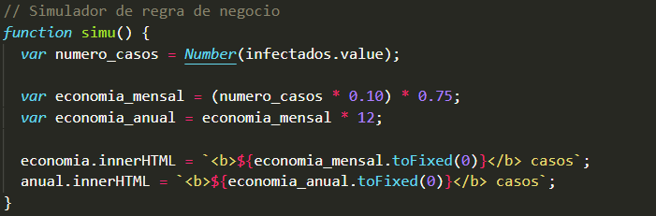
Análise de projeto slide 8
Sensor Vital
Simulador

Slide 21
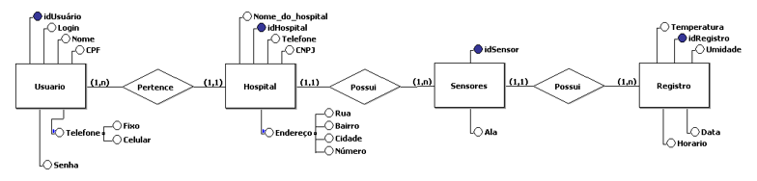
Análise de projeto slide 8
Sensor Vital
Modelagem de dados

Slide 22
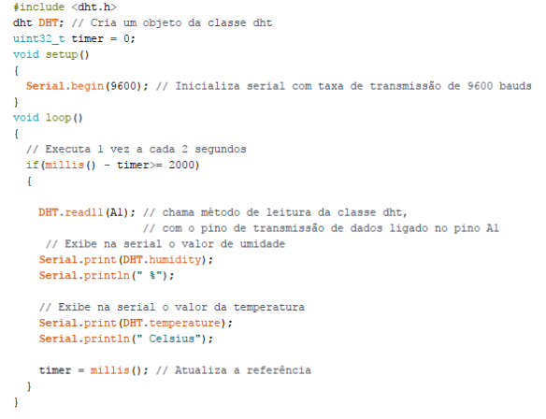
Análise de projeto slide 8
Sensor Vital
Arduino

Slide 23
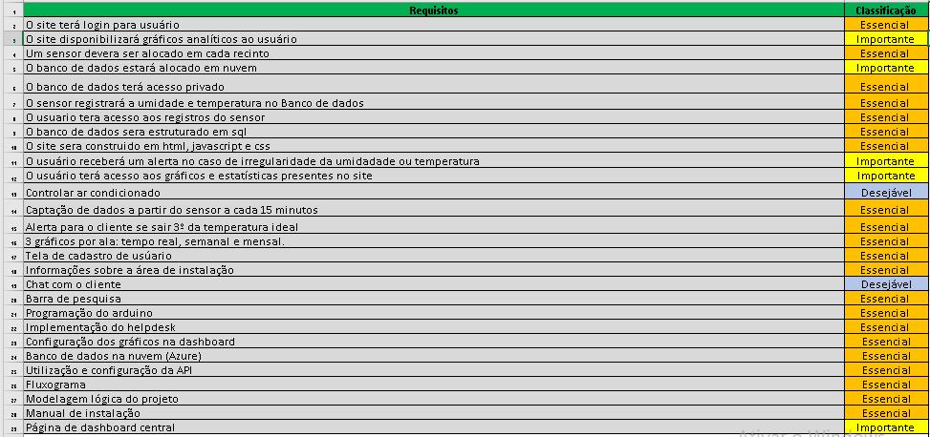
Análise de projeto slide 8
Sensor Vital
BACKLOG
Dividimos em desejável, essencial e importante

Slide 24
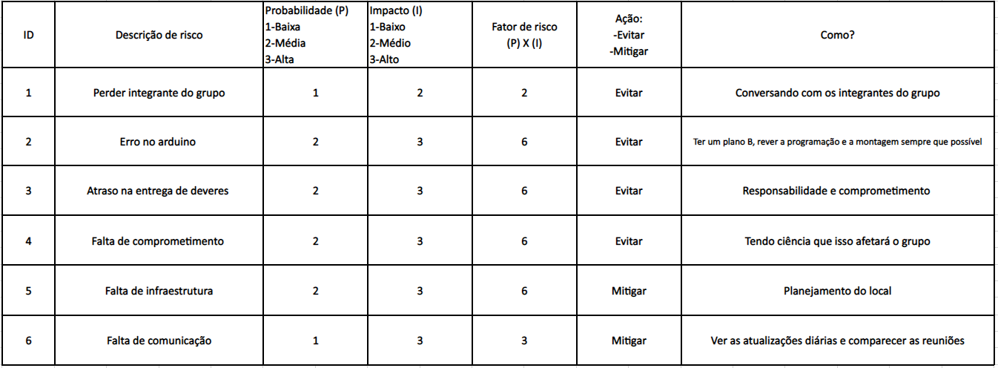
Análise de projeto slide 8
Sensor Vital
PLANILHA DE RISCO
Organizamos uma tabela com possíveis riscos

Slide 25
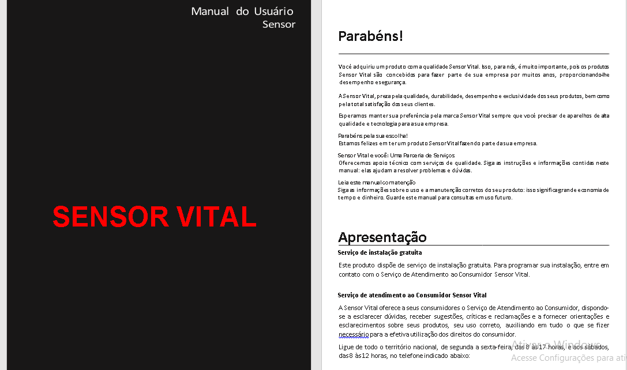
Análise de projeto slide 8
Sensor Vital
Manual de usuário

Slide 26

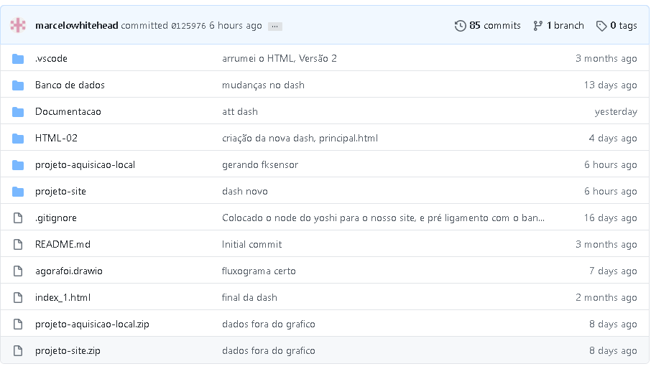
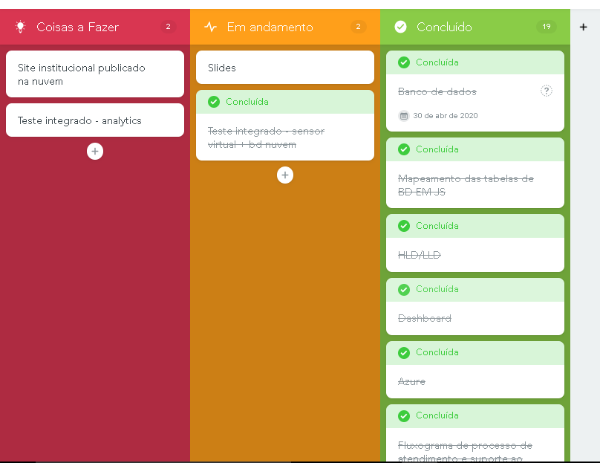
Análise de projeto slide 8
Sensor Vital
Ferramentas
GITHUB
MEISTERTASK

Slide 27
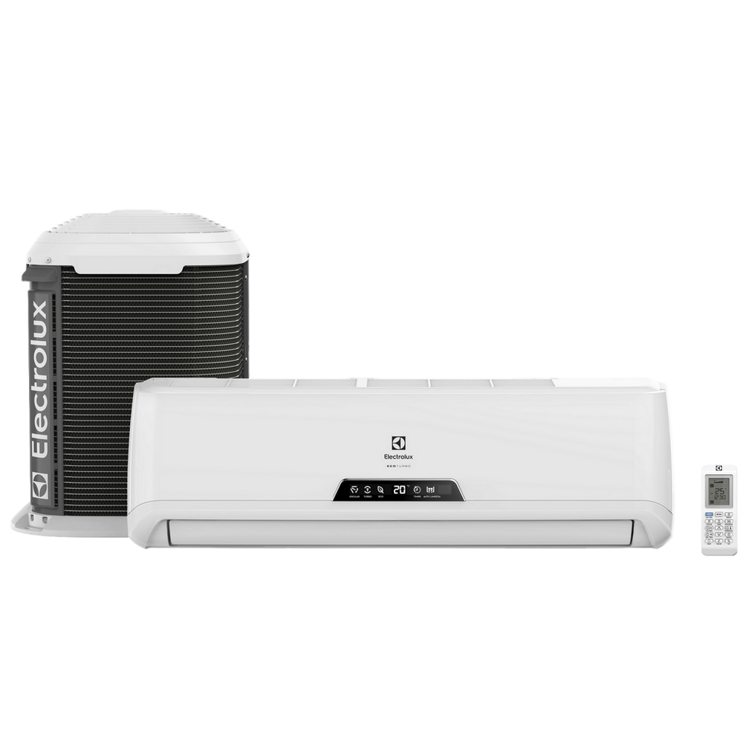
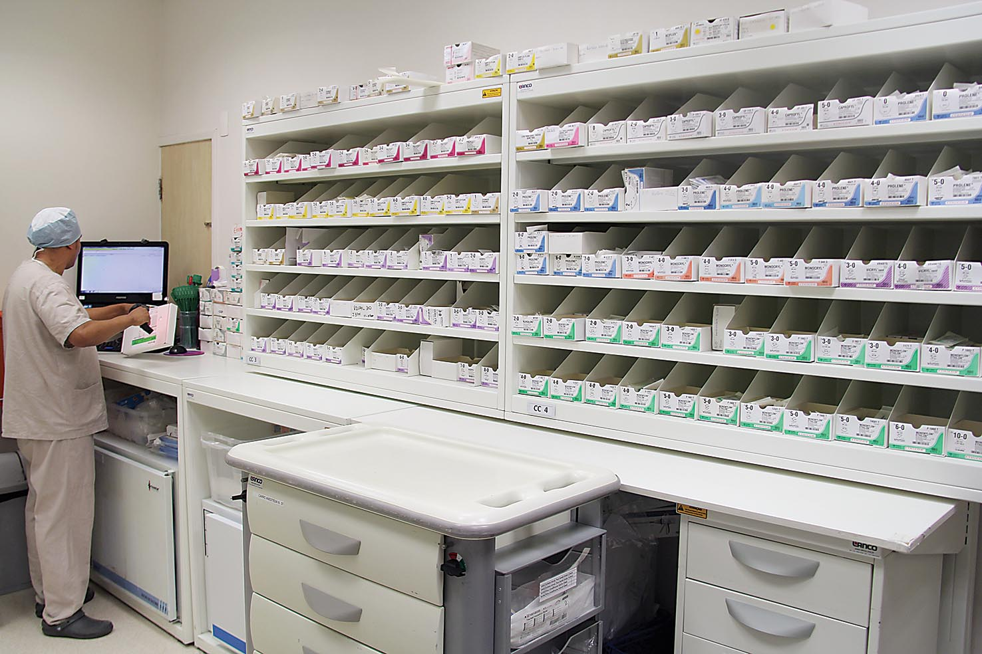
Análise de projeto slide 8
Sensor Vital
EM BREVE
FARMÁCIA
AR CONDICIONADO

Slide 28
Obrigado

